Slide 1
Предупреждение деструктивного поведения в подростковой среде
Ханты-Мансийский автономный округ – Югра
г. Нягань 2022 г.

Slide 2
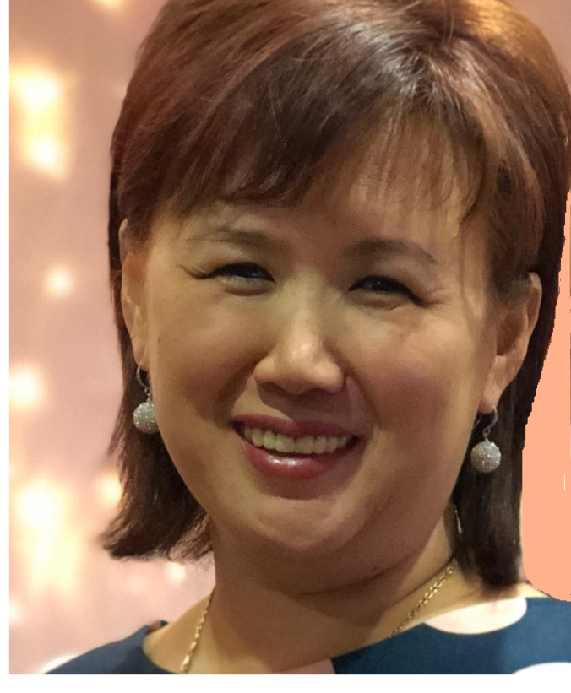
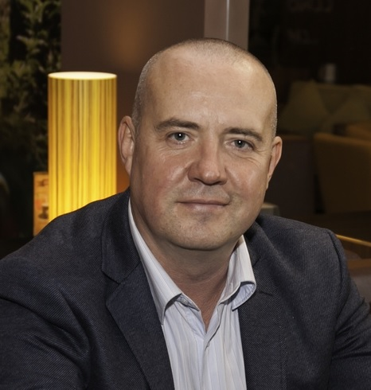
АВТОРЫ ПРОЕКТА
Баякаева Ольга Андреевна
Саулко Сергей Владимирович
Заведующий профилактическим отделением
Медицинский психолог кабинета медико-социальной помощи профилактического отделения

Slide 3
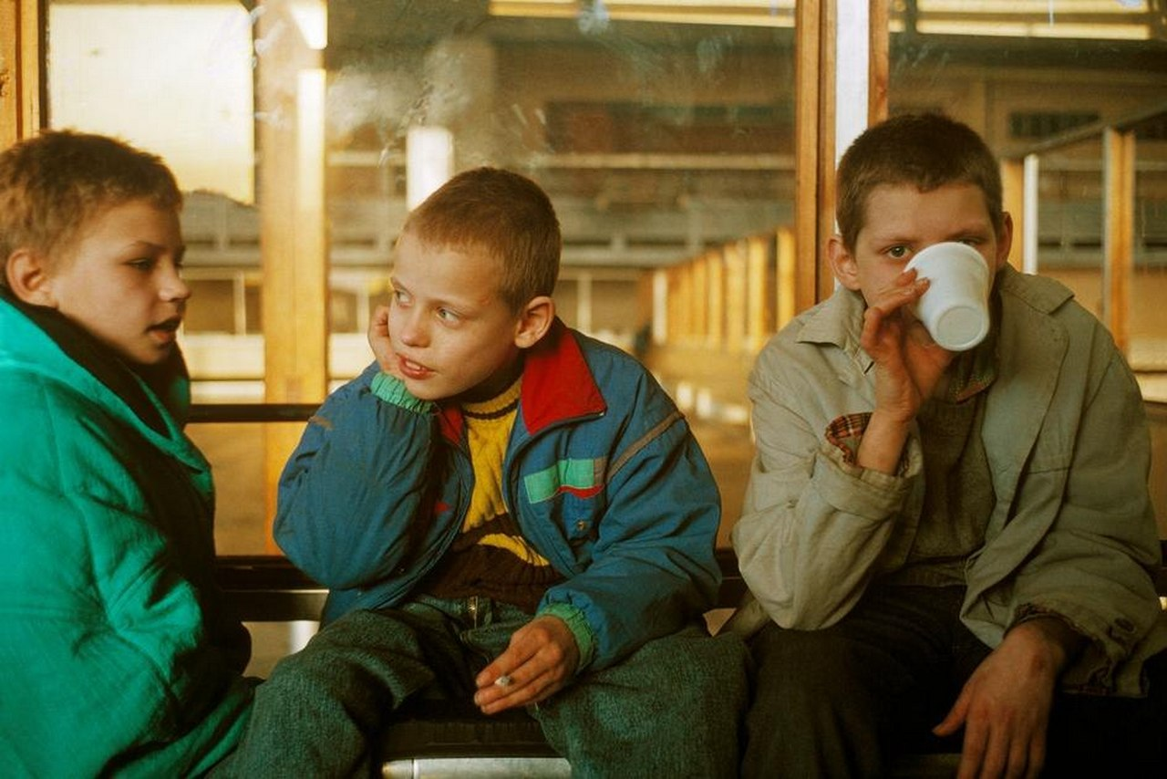
ДЕСТРУКТИВНОЕ ПОВЕДЕНИЕ
Разрушительное поведение, отклоняющееся от социальных и психологических норм, приводящее к нарушению качества жизни человека, снижению критичности к своему поведению, когнитивным искажениям восприятия и понимания происходящего, снижению самооценки и эмоциональным нарушениям, что в итоге, приводит к состоянию социальной дезадаптации личности, вплоть до ее полной изоляции

Slide 4
ОСОБЕННОСТИ ДЕСТРУКТИВНОГО ПОВЕДЕНИЯ ПОДРОСТКА
вызывает у большинства людей негативную, отрицательную оценку;
не соответствует социальным нормам;
приносит ущерб, как личности, так и окружающим людям;
выступает в качестве ответа на нестандартную ситуацию;
связано с отрицательной направленностью личности;
развивается в результате отсутствия социальной адаптации;
имеет свои собственные индивидуальные черты.
Основу модели разрушительного поведения составляют:
отсутствие мотивации;
неадекватность;
дезадаптивность;
аутичность;
отсутствие результативности

Slide 5
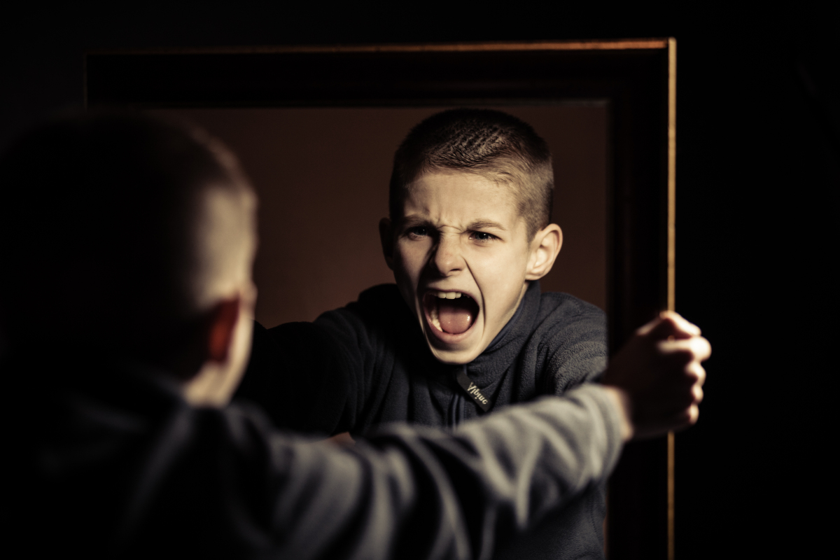
ПРОЯВЛЕНИЯ ДЕСТРУКТИВНОГО ПОВЕДЕНИЯ
агрессия - направлена на слабого, на обидчика, на одушевленные существа и неодушевленные предметы;
аутоагрессия - направлена на самого себя (самоповреждения, порезы, прижигания);
суицид;
переживание горя;
самовольные уходы из дома, бродяжничество

Slide 6
ХАРАКТЕРОЛОГИЧЕСКИЕ ОСОБЕННОСТИ АГРЕССИВНЫХ ДЕТЕЙ И ПОДРОСТКОВ
Воспринимают большой круг ситуаций как угрожающих, враждебных по отношению к ним
Сверхчувствительны к негативному отношению к себе
Не оценивают собственную агрессию как агрессивное поведение
Всегда винят окружающих в собственном деструктивном поведении
Склонны не брать на себя ответственность за свои поступки
Имеют ограниченный набор реакций на проблемную ситуацию
Слабо развит контроль над своими эмоциями
Возможны неврологические недостатки: неустойчивое, рассеянное внимание, слабая оперативная память, неустойчивое запоминание
Не умеют прогнозировать последствия своих действий (эмоционально застревают на проблемной ситуации)
Положительно относятся к агрессии, так как через агрессию получают чувство собственной значимости и силы

Slide 7
ПРОЯВЛЕНИЕ АГРЕССИИ
Буллинг - травля одного из членов коллектива со стороны остальных членов коллектива или его части
Издевательство над животными
Нападения на учителей
Примыкание к асоциальным сектам, группам, в том числе и посредством социальных сетей
Самоубийства
Увлечение экстремальными практиками, хобби (имитация захоронения, повешения)

Slide 8
МЕЖВЕДОМСТВЕННОЕ ВЗАИМОДЕЙСТВИЕ В ВОПРОСАХ ОКАЗАНИЯ ПОМОЩИ В ПРЕДУПРЕЖДЕНИИ ДЕСТРУКТИВНОГО ПОВЕДЕНИЯ В ПОДРОСТКОВОЙ СРЕДЕ
Профилактическое
отделение
Муниципальная
комиссия
по
делам
несовершеннолетних
Комитет
образования и
науки
Комплексный
центр
социального
обслуживания
населения
Медицинские
работники
Детской поликлиники
Няганская
окружная больница

Slide 9
ОСНОВНЫЕ НАПРАВЛЕНИЯ РАБОТЫ ПРОФИЛАКТИЧЕСКОГО ОТДЕЛЕНИЯ
Организационно-аналитическая, просветительская работа. Информирование
Проведение индивидуальной и групповой психокоррекционной работы с подростками группы риска деструктивного поведения
Организация деятельности, альтернативной деструктивному поведению (вовлечение в волонтерскую деятельность)
Повышение психолого-педагогической компетентности родителей
Организация здорового образа жизни
Минимизация негативных последствий деструктивного поведения
Активизация личностных ресурсов

Slide 10
КАБИНЕТ МЕДИКО-СОЦИАЛЬНОЙ ПОМОЩИ
выявление жизненной ситуации, способствующей деструктивному поведению подроста
работа с родителями и близким окружением подростка с целью предупреждения рисков возникновения и эскалации деструктивного поведения
оказание психологической помощи, поддержки и создание доверительных отношений в семье

Slide 11
АЛГОРИТМ ПОМОЩИ ПОДРОСТКУ С ДЕСТРУКТИВНЫМ ПОВЕДЕНИЕМ
Деструктивное поведение подростка
Экстренный патронаж
специалистами отделения
Психолог, Специалист по социальной работе
Обследование
социально-психологического климата семьи,
клиническая беседа ( с целью первичной диагностики)
Составление программы
реабилитации
Информирование законных
представителей об ответственности,
которую они
несут по отношению к несовершеннолетнему,
на основании законов РФ
Консультация психиатра,
(постановка на учёт, госпитализация,
медикаментозное лечение по показаниям)
Консультация психолога
(диагностика, проведение
психокоррекционной работы)
В случае невыполнения пунктов
программы реабилитации
повторный патронаж специалистами:
Специалист по социальной работе
Медицинский психолог
После выполнении программы реабилитации
посещение специалиста
по социальной работе

Slide 12
МЕТОДЫ РАБОТЫ
Беседы
Распространение информационных материалов
Индивидуальная
психологическая коррекция поведения
Тренинги

Slide 13
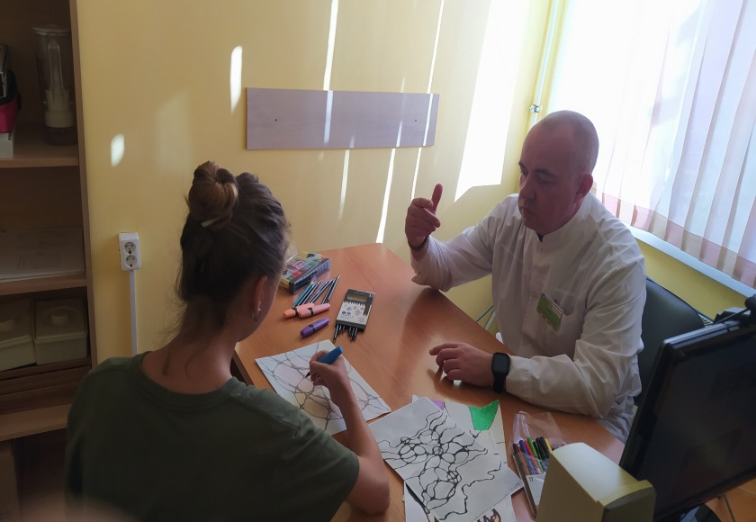
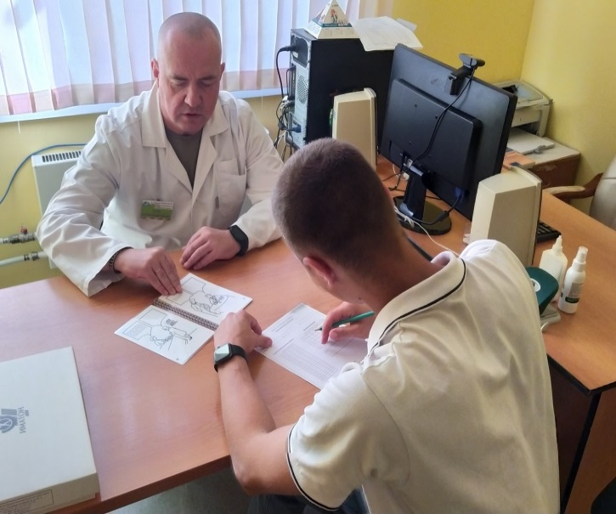
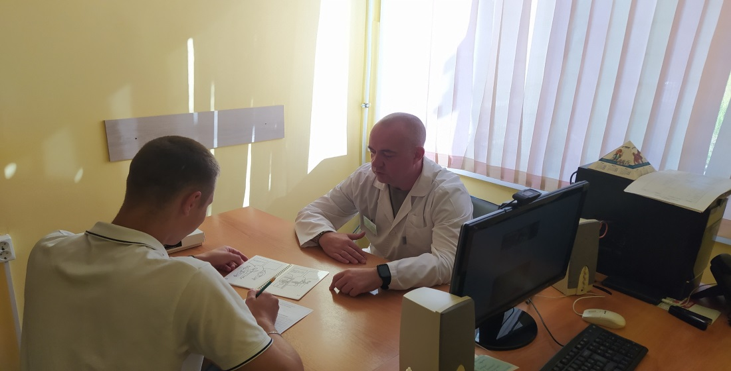
ИНДИВИДУАЛЬНАЯ ПСИХОЛОГИЧЕСКАЯ КОРРЕКЦИЯ ПОВЕДЕНИЯ

Slide 14
ДИНАМИКА САМОВОЛЬНЫХ УХОДОВ НЕСОВЕРШЕННОЛЕТНИХ ИЗ ДОМА
Комплексная проводимая работа с данной категорией несовершен-нолетних показывает положительную динамику в сторону снижения самовольных уходов

Slide 15
ДИНАМИКА УПОТРЕБЛЕНИЯ АЛКОГОЛЬНОЙ ПРОДУКЦИИ НЕСОВЕРШЕННОЛЕТНИМИ
Комплексная проводимая работа с данной категорией несовершеннолетних показывает положительную динамику в сторону снижения потребления алкогольной продукции

Slide 16
КОЛИЧЕСТВО НЕСОВЕРШЕННОЛЕТНИХ, КОТОРЫЕ СОВЕРШИЛИ ПРОТИВОПРАВНЫЕ ДЕЯНИЯ И АДМИНИСТРАТИВНЫЕ ПРАВОНАРУШЕНИЯ
Комплексная проводимая работа с данной категорией несовершен-нолетних показывает положительную динамику в сторону снижения

Slide 17
ДИНАМИКА СУИЦИДАЛЬНЫХ ПОПЫТОК НЕСОВЕРШЕННОЛЕТНИХ
С данной категорией несовершеннолетних и их родителями проводится регулярная работа всеми субъектами профилактики, тем не менее не всегда удается точно диагностировать риск суицидальной попытки

Slide 18
СЛОЖНОСТЬ ПРОГНОЗИРОВАНИЯ СУИЦИДАЛЬНОГО ПОВЕДЕНИЯ НЕСОВЕРШЕННОЛЕТНЕГО
Подростковая среда в основе своей закрыта для мира взрослых, и поэтому подростки очень редко делятся своими переживаниями даже с родителями. Зачастую если это все же происходит, то родители не воспринимают это серьёзно.
На практике, если подросток самостоятельно обратился к психологу за помощью и об этом узнают родители, то первое что он от них слышит – Ты что ненормальный, зачем тебе психолог?

Slide 19
УЧАСТИЕ СПЕЦИАЛИСТОВ БУ «НЯГАНСКАЯ ГОРОДСКАЯ ДЕТСКАЯ ПОЛИКЛИНИКА»
В ВЫПОЛНЕНИИ ИНДИВИДУАЛЬНЫХ ПЛАНОВ РЕАБИЛИТАЦИИ НЕСОВЕРШЕННОЛЕТНИХ С ДЕСТРУКТИВНЫМ ПОВЕДЕНИЕМ
Няганская городская детская поликлиника как субъект профилактики является активным участником программ реабилитации несовершеннолетних с деструктивным поведением

Slide 20
ПРОФИЛАКТИКА ДЕСТРУКТИВНОГО ПОВЕДЕНИЯ ПОДРОСТКА
Гармоничные отношения в семье
Понимание детских проблем
Создание четких правил внутри
семьи
Активное участие родителей в жизни детей, умение слушать их
Формирование доверительных детско-родительских отношений

Slide 21
СПАСИБО ЗА ВНИМАНИЕ!
НА ЧТО И КЛАД, КОГДА В СЕМЬЕ ЛАД!

